Slide 1
Захворювання травної системи

Slide 2
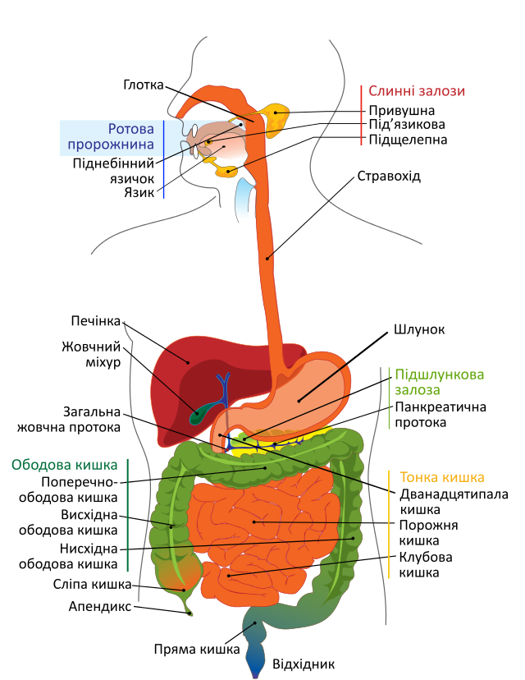
Травна система
система органів у багатоклітинних тварин, призначена для переробки і видобування з їжі поживних речовин, всмоктування їх в кров і виділення з організму неперетравлених залишків (кінцевих продуктів життєдіяльності).

Slide 3
Захворювання. Причини
Захворювання органів шлунково-кишкового тракту- це комплекс характерних, постійних або періодично виникаючих симптомів, що сигналізують про порушення в роботі системи травлення або окремого органу цієї системи.
Неправильне харчування
Зловживання алкоголем, паління
Дія медикаментозних апаратів
Стреси
Генетичні чинники

Slide 4
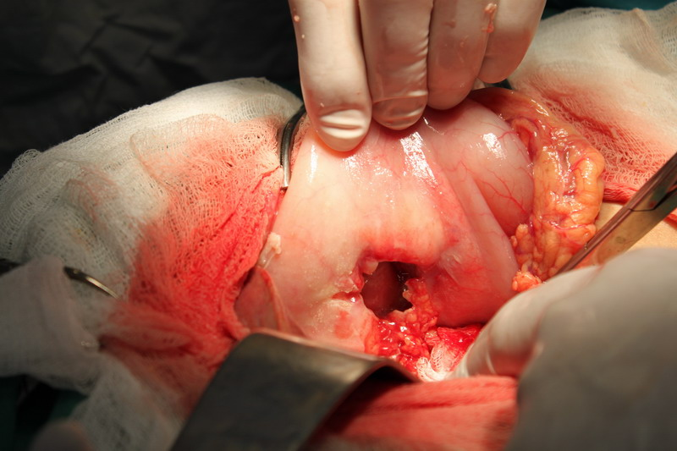
Пептична виразка
виразка ділянок травного тракту, які звичайно мають кисле середовище. Також використовуються терміни «виразкова хвороба травного тракту» та «виразкова хвороба шлунку і дванадцятипалої кишки».

Slide 5
Симптоми
Біль у верхній частині живота (гострий, пекучий чи тупий, ниючий)
Голодні болі, які виникають між прийомами їжі, коли шлунок порожній і проходять через 35-60 хвилин після прийому їжі.
Нічні болі.
Тяжкість після прийому їжі, відчуття переповнення шлунка.
Нудота, блювання.
Зниження апетиту.
Втрата ваги.
Печія.
Шкіра блідне.
Виступає холодний піт.
Пульс сповільнюється.
Дихання стає поверхневим — м’язи живота напружені, диханні участі не беруть.

